Slide 1


Parcours Data Scientist - OpenClassRooms
Présentation Projet 2 - «Analyse des données de systèmes éducatifs»
15/12/2023
Félix MORTAS

Slide 2
Introduction
Projet 2 du parcours OpenClassRooms par alternance chez Axa
Analyse bdd systèmes éducatifs (préciser) pour dévopper un business de cours en lignes à l’international
Intérêt perso : Python, Bibliothèques data, Analyse exploratoire
Intérêt métier : Meilleur connaissance du marché
Rappel de la problématique :
A partir d’indicateurs, quels sont les pays dans lesquels le développement d’une activité de cours en ligne est pertinent ?

Slide 3
II. Méthodologie Exploration des jeux de données
5 jeux de données :
- Pays (241 x 32) : Code pays, Nom pays, Region
- Pays et séries (613 x 4) : Source données par famille d’indicateurs
- Principal (886 930 x 70) : Pays, Indicateur, Valeur par année
- Footnotes (643 638 x 5) : Description de la valeur par année, pays et indicateur
- Indicateurs (3 665 x 21) : Description des indicateurs

Slide 4
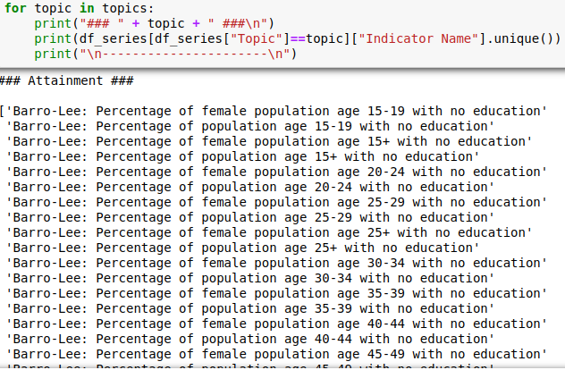
II. Méthodologie Exploration et sélection des familles d’indicateurs
Quels sont les groupes d'indicateurs ?
Lister tous les groupes d’indicateurs
Quels sont les indicateurs par groupe ?
Pour chaque groupe d’indicateurs, lister le nom de tous ses indicateurs
=> Sélection des familles pertinentes

Slide 5
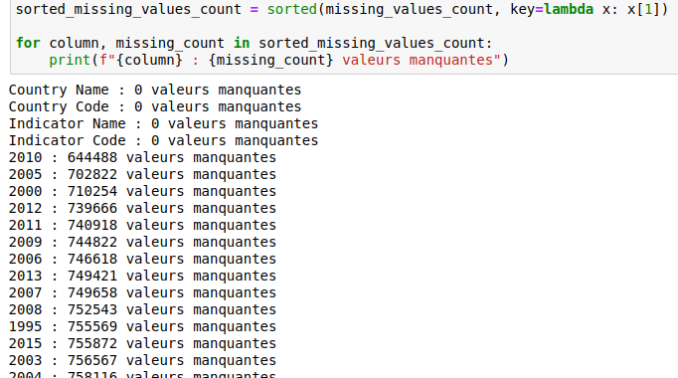
II. Méthodologie Sélection des années d’intérêt et analyse des valeurs manquantes (1/2)
Quelle année a le moins de valeurs manquantes ?
Affichage du nombre de valeur manquantes par colonne (année)
=> Sélection de l’année avec le moins de valeurs manquantes

Slide 6
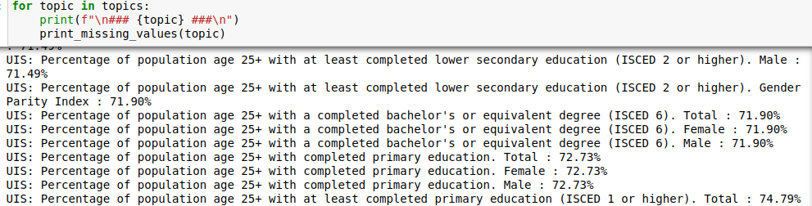
II. Méthodologie Sélection des années d’intérêt et analyse des valeurs manquantes (2/2)
Quelles indicateurs ont le moins de valeurs manquantes pour l'année sélectionnée ?
Dans les groupes d’indicateurs sélectionnés, affichage de la liste de tous les indicateurs avec leur proportion de valeurs manquantes
=> Sélection des indicateurs pertinents avec peu de valeurs manquantes

Slide 7
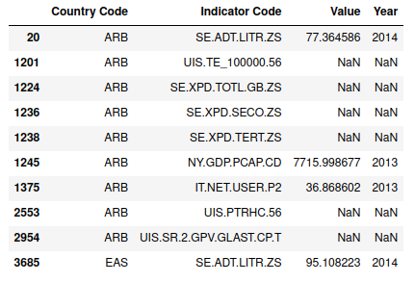
II. Méthodologie Sélection et création des indicateurs finaux et sélection d’une valeur pour l’année la plus récente
Quels indicateurs pertinents peuvent être associés ?
Réflexion sur des ratio ou différences intéressants entre plusieurs indicateurs
Comment gérer les valeurs manquante pour l’année sélectionnée ?
Pour chaque indicateur et pays, sélection de la valeur la plus récente

Slide 8
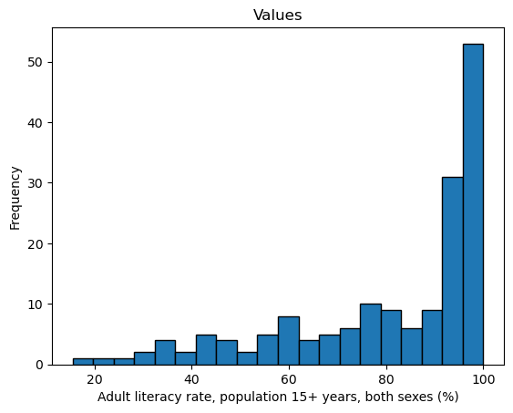
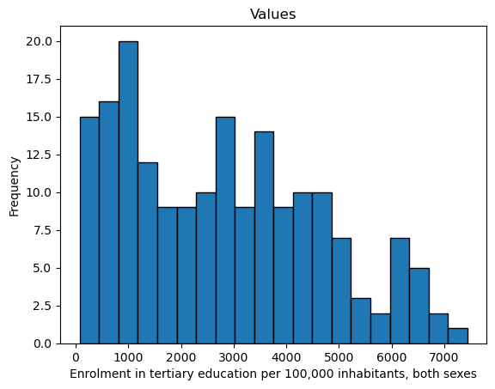
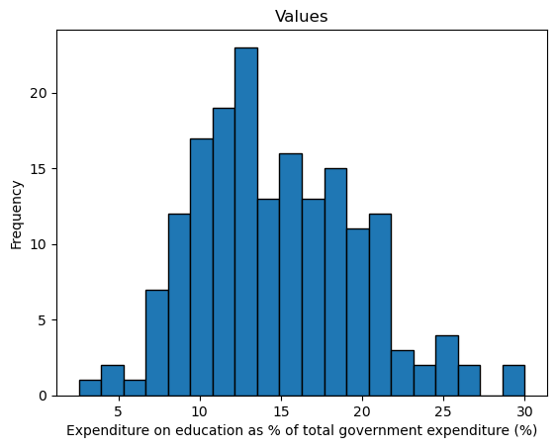
II. Méthodologie Exploration de la distribution des indicateurs et définition d’un système de scoring (1/2)
Comment est répartie la distribution des valeurs pour chaque indicateur ?
Graphique de la distribution pour chaque indicateur

Slide 9
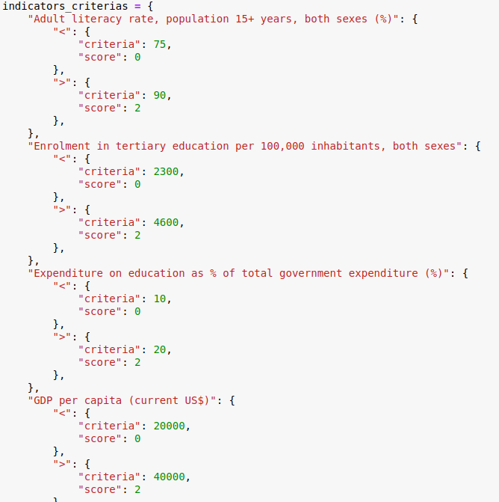
II. Méthodologie Exploration de la distribution des indicateurs et définition d’un système de scoring (2/2)
Quels seuils, limites ou scores définir pour ces indicateurs ?
A partir des graphiques de distribution, création d’un score (0, 1 ou 2) en fonction de la valeur
=> Stockage de ces règles de scoring dans un dictionnaire

Slide 10
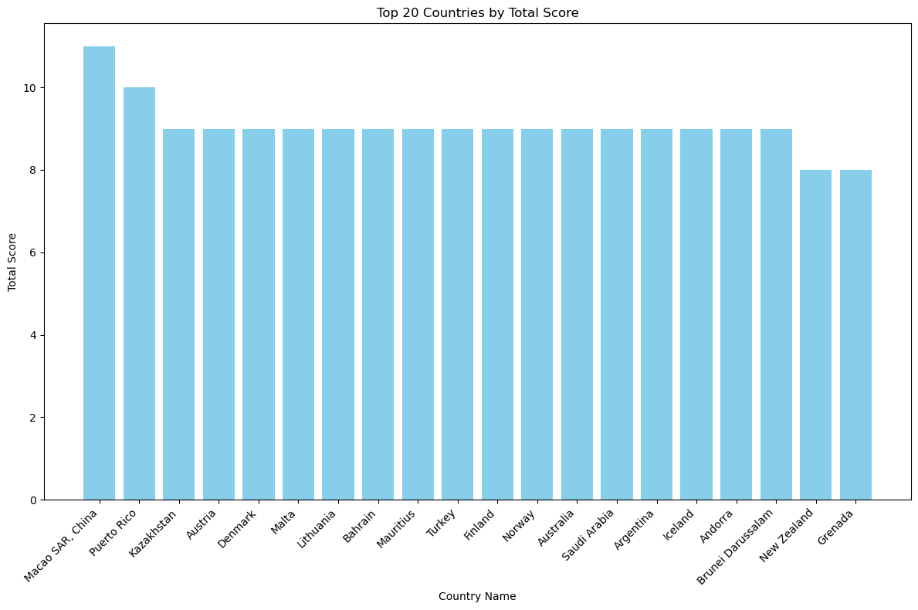
II. Méthodologie Scoring et choix des meilleurs pays
Quels sont les 20 pays avec le meilleur score ?
Pour chaque pays, addition des scores de chaque indicateur et sélection des 20 meilleurs scores finaux

Slide 11
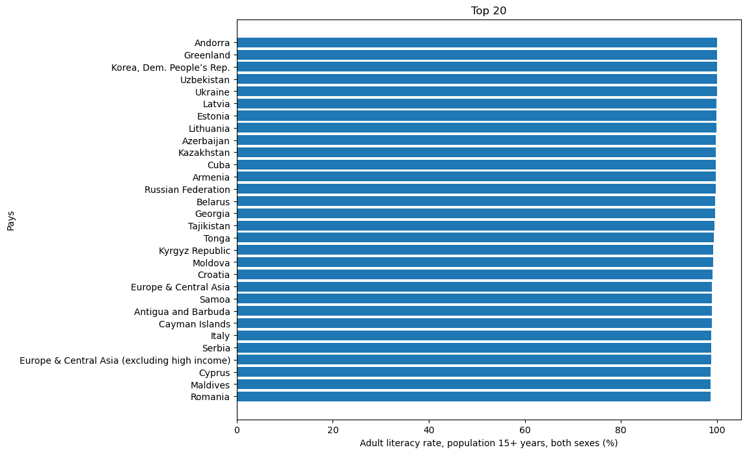
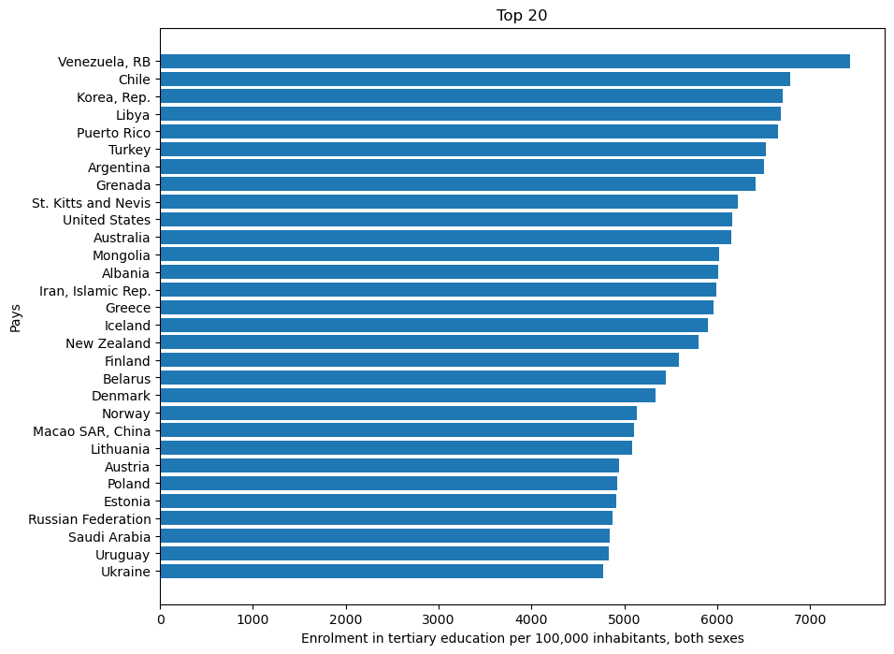
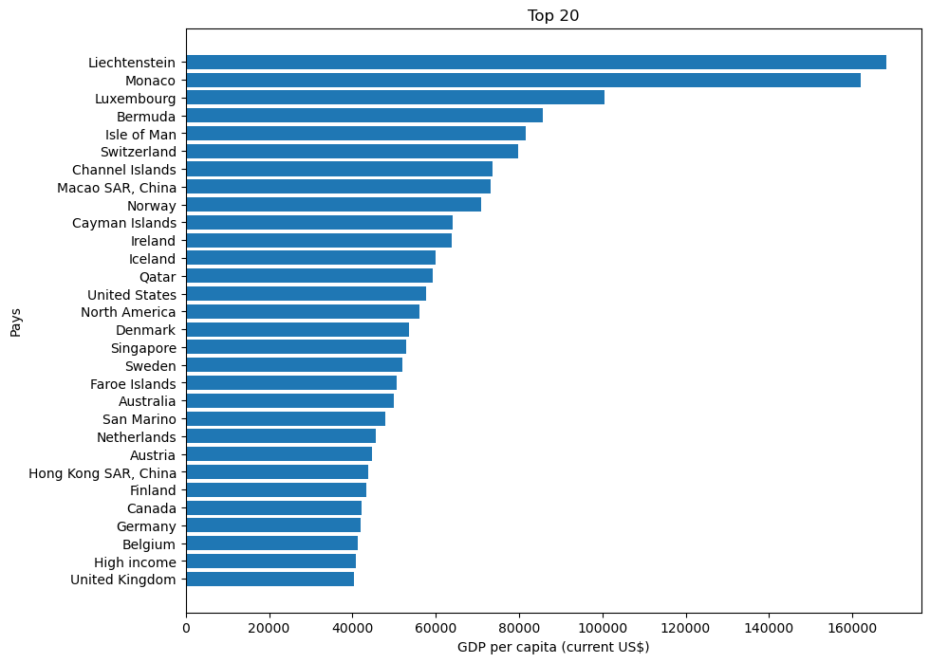
II. Méthodologie Exploration des meilleurs pays pour chaque indicateur
Pour chaque indicateur d’intérêt, quels sont les 20 meilleurs pays ?
Affichage des valeurs des 20 meilleurs pays pour tous les indicateurs

Slide 12
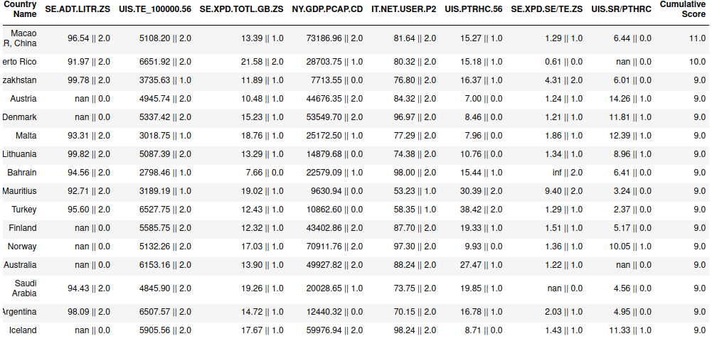
II. Méthodologie Analyse détaillée des scores des meilleurs pays
Quel score a obtenu chaque meilleur pays dans chacun de ces indicateurs ?
Analyse manuelle du tableau final avec les scores par indicateurs et par pays

Slide 13
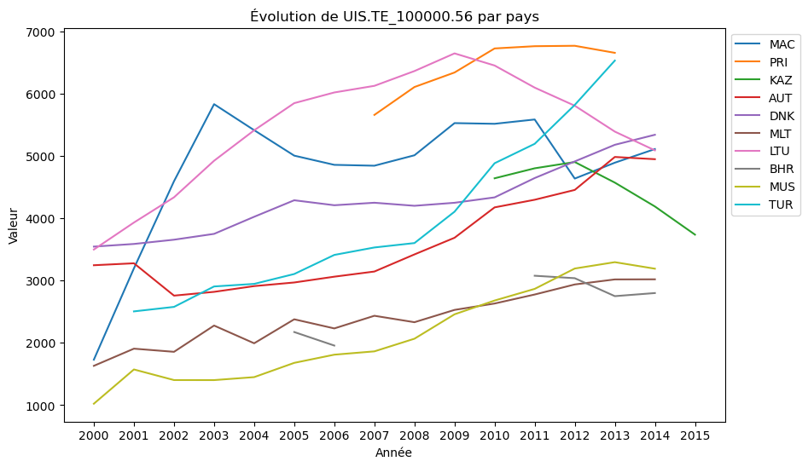
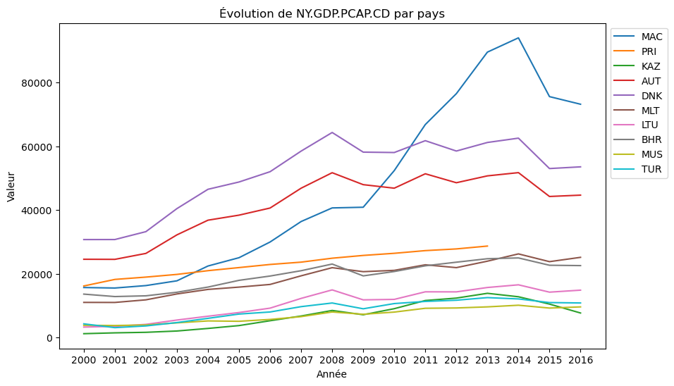
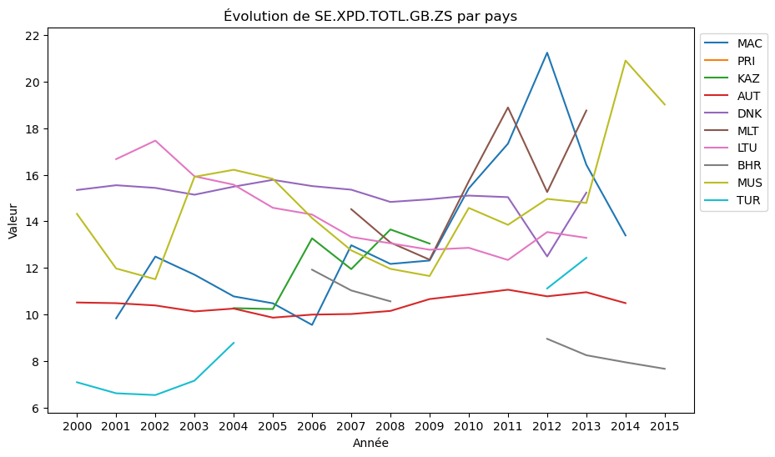
II. Méthodologie Pour les 10 meilleurs pays, exploration de l’évolution des indicateurs dans le temps
Les valeurs des indicateurs des 10 meilleurs pays sont-elles dans une dynamique d’amélioration ?
Visualisation de l’évolution de chaque indicateur pour les 10 meilleurs pays

Slide 14
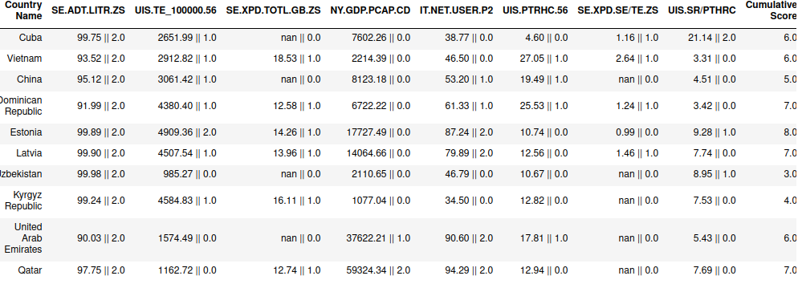
II. Méthodologie Analyse détaillée des scores de pays frontaliers des meilleurs pays
Quels sont les pays frontaliers aux meilleurs pays ?
Sélection de pays frontaliers aux meilleurs pays
Quels scores ont obtenus les pays frontaliers pour chacun de leurs indicateurs ?
Analyse manuelle du tableau final avec les scores par indicateurs et par pays frontalier

Slide 15
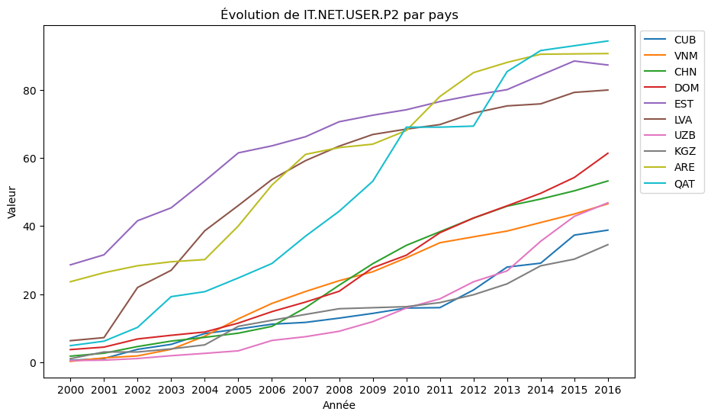
II. Méthodologie Pour les pays frrontaliers, exploration de l’évolution des indicateurs dans le temps
Les valeurs des indicateurs des pays frontaliers sont-elles dans une dynamique d’amélioration ?
Visualisation de l’évolution de chaque indicateur pour les pays frontaliers

Slide 16
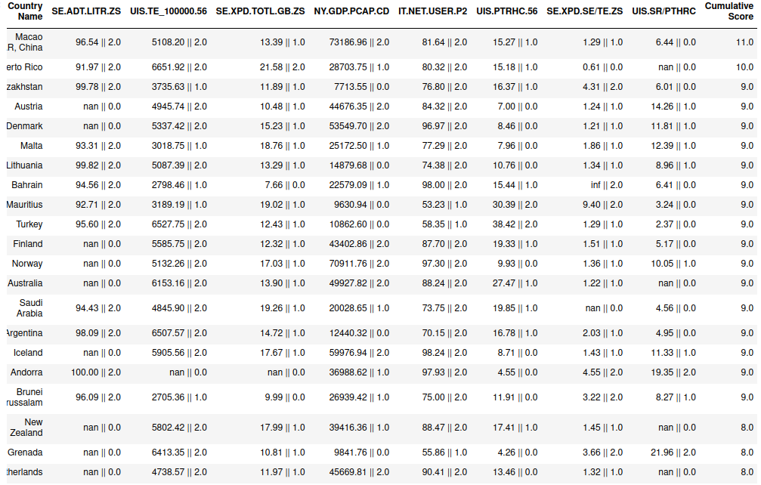
III. Résultats
Top 20

Slide 17
III. Résultats
Top 10 des pays frontaliers

Slide 18







IV. Conclusion
Pays conseillés (majoritairement des pays Européens) :
Porto Rico
Autriche
Danemark
Estonie
Lettonie
Lituanie
Norvège

Slide 19

IV. Conclusion
Résultats selon mon axe d’analyse
Contexte géopolitique
Prendre en compte la culture, notamment de l’enseignement
Adapter les cours en fonction des besoins locaux
Partenariats avec des instituts éducatifs locaux
Adapter le marketing et les canaux de communication

Slide 20

Merci pour votre attention !

